Slide 1
Simulación de Sistemas
Trabajo Práctico Especial
Simulación de estrategia comercial de una software factory
Grupo 3
Alvaro Crespo - Juan Pablo Civile - Agustín Marseillan

Slide 2











Slide 3
Formulación del problema
¿Qué?
Administrar recursos
Elegir proyectos
¿Para qué?
No tener programadores sin trabajar.
Poder aceptar proyectos atractivos
De forma INTELIGENTE

Slide 4
Modelado
Proyecto
Organización
Workflow

Slide 5
Restricciones-Límites del Problema
La capacitación del personal y su curva de aprendizaje
Nuevos requerimientos en el proyecto
Competencia, mercado, precios
La situación financiera de la empresa
La reasignación de desarrolladores

Slide 6
Variables de control
Cantidad de programadores que se “reservan” (para proyectos atractivos).
Estrategia de decisión de aceptación de proyectos.

Slide 7
Variables Aleatorias
Cantidad de proyectos que llegan en un determinado período.
Tipo del proyecto (pequeño, mediano o grande).
Tamaño del proyecto (medido en horas-hombre).
Precio por hora del proyecto.
Cantidad de desarrolladores pretendidos.
Notes:
----- Meeting Notes (13/06/13 20:56) -----
indentar las ultimas 3 VAs
aclarar relacion entre duracion y desarrolladores

Slide 8
Funciones Objetivos
Costo de oportunidad, ingreso que hubieran generado los proyectos rechazados.
Ingreso generado por los proyectos aceptados.
Porcentaje de recursos utilizados.
Notes:
----- Meeting Notes (13/06/13 20:56) -----
primero guita ganada, despues costo

Slide 9
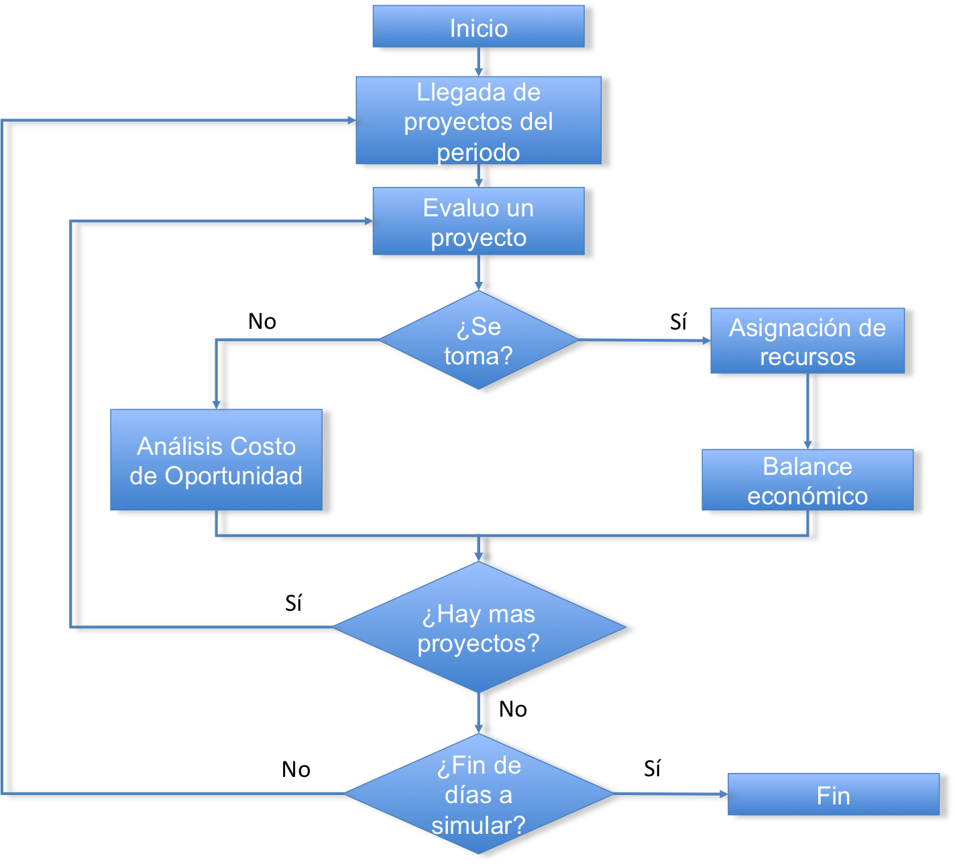
Diagrama de Bloques
Notes:
----- Meeting Notes (13/06/13 20:56) -----
historicamente bueno para is_awesome

Slide 10
Estrategias de decisión
Tienen 2 criterios:
uno primario y uno secundario
Precio/hora - Horas
Facturación - Precio/hora
Notes:
----- Meeting Notes (13/06/13 20:56) -----
duracion*precio/hora
aclarar que de mayor a menor y decir que el 2do es desempate

Slide 11
Desarrolladores reservados
Por si llega un proyecto atractivo y no se lo puede aceptar
Se activan desarrolladores reservados
La estrategia determina que es atractivo
Notes:
----- Meeting Notes (13/06/13 20:56) -----
make atractivo more abstracty

Slide 12
Asignación de recursos
Trabajan sobre el proyecto los desarrolladores que fueron pactados
Si hay desarrolladores sin trabajo, se los asigna temporalmente al proyecto más cercano a la entrega
Incluye desarrolladores reservados sin asignar

Slide 13
Modelo de datos
Cantidad de proyectos por mes. P(3)
Tipo de proyecto. U(10%/75%/15%)
Tamaño de proyecto. Triangular
Precio hora-hombre del proyecto. Triangular
Desarrolladores pretendidos. Uniforme.
Notes:
----- Meeting Notes (13/06/13 20:56) -----
especificar la media n shit
tambien hacer tab, xq dependen del tamaño del proyecto
insertar graficos en esta filmina que demuestren cuanto toma cada uno

Slide 14

Modelo Operacional
Arquitectura - Python
wxPython - GUI
matplotlib - Graficos
numpy - Generación de muestras

Slide 15
Modelo Operacional – Cont.
Etapas de desarrollo
Modelo de organización
Motor de simulación
Modelo de datos
Interfaz visual
Plan de experimentación
Plan de pruebas
Notes:
----- Meeting Notes (13/06/13 20:56) -----
añadir el plan de cuadros en una filmina

Slide 16

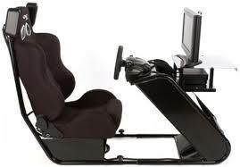

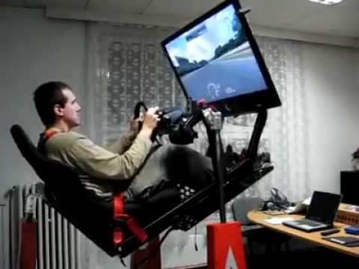
Demo

Slide 17

?

